Slide 1
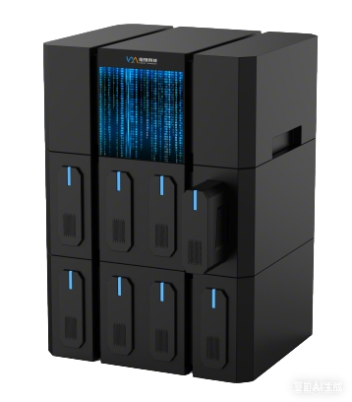
安全管家
杭州数蚕智能科技有限公司
智能安全物联解决方案
无线部署 · 智能联动 · 数据安全 · 实时预警
Notes:
今天，我非常荣幸能站在这里，和大家共同探讨一个既传统又充满挑战的话题——安全。
我们想向各位介绍的，不仅仅是一款产品，更是一种全新的安全理念和解决方案——“安全管家”。
我们的目标，是用更智能的方式，为我们守护的一切，提供真正“随行”的安全感。

Slide 2
安全警钟长鸣：我们面临的严峻现实
近三年全国生产安全事故总量和死亡人数呈现持续下降趋势，但部分行业和地区仍存在反弹压力。
年份 | 事故起数 | 死亡人数 | 同比变化
2023年 | 约2.45万起 | 21242人 | 事故起数同比下降，死亡人数同比下降4.7%
2024年 | 约2.18万起 | 19626人 | 事故起数同比下降11.2%，死亡人数同比下降7.7%，死亡人数为历史新低
2025年 | 约19884起 | 18261人 | 事故起数同比下降8.7%，死亡人数同比下降7%
数据来源：中国网-应急管理部
Notes:
在正式介绍产品之前，我想请大家先看一组来自国家应急管理部的、触目惊心的数据。
每年，全国发生的各类生产安全事故，数量依然高达数万起。在刚刚过去的2025年，就有接近两万个宝贵的生命，因为这些事故而永远地离开了我们。这背后，是近两万个破碎的家庭。而这些事故造成的直接经济损失，每年更是超过千亿。
虽然我们欣慰地看到，这些数字在逐年下降，但每一个冰冷的数字背后，都是一个不该发生的悲剧。
我们不禁要问：这一切，究竟是为何发生？

Slide 3
事故背后：人、物、管、技的四大“失灵”
人的失误
物的隐患
违章操作、意识薄弱
68%的重特大事故源于“三违”（违章指挥、违章作业、违反劳动纪律）行为，安全培训覆盖率严重不足。
设备老化与防护缺失
43%的煤矿事故与设备老化相关，57%的机械伤害因防护装置缺失。
管理缺失
技术滞后
“重效益，轻安全”
47%的企业隐患排查记录造假，中小企业安全投入占比不足0.5%，制度形同虚设。
智能化监测覆盖率严重不足
全国危化品重大危险源监测覆盖率仅62%，中小企业更低至41%。
数据来源：中国网-应急管理部
Notes:
我们的研究和分析发现，绝大多数事故并非天灾，也非偶然，而是四个环节的系统性“失灵”所导致的。
首先，是“人”的失误。 超过一半的事故，源于违章操作和意识薄弱。高达68%的重特大事故，都与“三违”行为直接相关。
其次，是“物”的隐患。 设备老化、防护装置缺失，就像一颗颗定时炸弹。大家可以看到，近一半的煤矿事故和超过一半的机械伤害，都源于此。
第三，是“管”的缺失。 “重效益、轻安全”的心态依然普遍存在。超过47%的企业，隐患排查记录居然是伪造的！当管理制度形同虚设，安全又从何谈起？
最后，也是最关键的，是“技”的滞后。 我们的技术手段，远远跟不上安全管理的需求。全国危化品重大危险源的智能化监测覆盖率，居然只有62%，中小企业更是低至41%！
人的不确定性、物的不可靠性、管理的滞后性，和技术的局限性，这四大顽疾，共同构成了传统安防体系难以逾越的鸿沟。

Slide 4
安全防控的“双重战场”：新旧风险交织
旧
传统高危领域“存量”巨大
制造业 (32.4%)、建筑业 (28.7%) 等传统行业仍是事故“重灾区”。
• 高处坠落、机械伤害、物体打击等“老问题”占比高达76.8%。
• 痛点： 场景固化，但人员流动性大，依赖人工巡检，存在大量监控死角。
新兴产业风险“增量”迅猛
新型事故占比预计将从3.2%跃升至8%以上。
• 锂电池火灾、氢能泄漏、工业机器人伤人等新风险形态不断涌现。
• 痛点： 风险未知性高、变化快，传统有线、固定的安防系统难以快速响应和部署。
新
数据来源：中国网-应急管理部
Notes:
更严峻的是，我们当下的安全防控，正面临着一个前所未有的“双重战场”。
一方面，在制造业、建筑业这些传统高危领域，高处坠落、机械伤害等“老问题”依旧是事故的重灾区，存量风险巨大。这些场景固化，但人员流动性大，依赖人工巡检，存在大量监控死角。
而另一方面，随着新产业的崛起，锂电池火灾、氢能泄漏、工业机器人伤人等新型风险正迅猛增长，占比预计将从3%跃升至8%以上！这些风险未知性高、变化快，传统固定的安防系统根本无法快速响应。
面对这个新旧交织的双重战场，我们迫切需要一种全新的解题思路。

Slide 5

传统安防系统痛点
布线复杂
无法移动
施工周期长，破坏原有结构
固定点位，覆盖盲区大
响应滞后
智能化程度低
依赖人工巡检，无法实时预警
功能单一，缺乏联动能力
Notes:
那么，传统的安防体系为什么会失灵？原因就在屏幕上，我相信在座的各位或多或少都有体会。
布线复杂，施工周期长，想改造一下比登天还难。
设备装上就动不了，无法移动，永远跟不上动态变化的风险点。
最关键的是，它们都是“哑巴”和“瞎子”，智能化程度低，无法联动，只能被动记录，响应滞后。说白了，它们更像“事后诸葛亮”，而不是“事前守护神”。
面对这样的窘境，我们就在想，能不能让安防系统自己会‘思考’、会‘行动’？

Slide 6





安全管家产品理念
随时
随地
随心
7×24小时智能监测
5kg便携设计，即放即用
场景规则配置简单，无需编程
Notes:
所以我们就做了‘安全管家’。它的核心理念很简单，就是三个‘随’：随时、随地、随心。
随时：支持7×24小时不间断智能监测，真正实现全天候安全值守，让风险无处遁形。
随地：设备采用轻量化、便携式设计，部署灵活，即放即用，可快速覆盖传统方案难以触及的动态风险区域。
随心：通过可视化的场景规则配置，用户无需编程即可自定义安防逻辑，像搭积木一样简单直观。
这三个“随”，共同构建了一个灵活、智能、易用的新一代安全防控体系，让安全管理从被动响应走向主动预防。

Slide 7









硬件系统：网关 + 多节点物联矩阵
物联节点
续航72小时以上，覆盖环境、安防、视觉、控制四大维度
网关
便携，双模供电，最大100米覆盖
水浸物联节点
温湿度物联节点
人体物联节点
可燃气体物联节点
开关量物联节点
烟雾物联节点
光照度物联节点
视觉物联节点
Notes:
我们强大的理念，需要坚实的硬件来支撑。这就是我们“安全管家”的硬件体系。
硬件体系以便携网关为核心：
网关具备双模供电能力：既可以直接插电使用，也能使用内置电池灵活移动，适应不同场所的用电条件
最大覆盖范围可达100米：一个网关最远能连接100米范围内的所有传感器，相当于在小半个操场范围内都能稳定通信
目前，我们的节点已具备长时间稳定运行能力，单次充电可支持连续工作72小时以上
这些节点包括监测温湿度、可燃气体、烟雾、水浸、人员存在等等，覆盖了环境、安防、视觉、控制四大维度。
我们也在持续研发更多类型的节点，不断拓展系统的感知与控制维度，以适应更复杂的安全管理场景。
网关+物联节点 共同组成了一张看不见、却无处不在的感知网络。

Slide 8




“感知-分析-联动-闭环”四位一体的物联网安全架构
01
03
02
04
感知
联动
分析
闭环
Notes:
硬件是我们的五官，而这个智能闭环，就是我们的大脑和神经系统。
我们的工作逻辑分为四步：
感知： 通过前端节点，实时感知环境、设备和人员的细微变化。
分析： 网关和云平台会对数据进行智能分析，判断是否存在风险。
联动： 一旦识别风险，系统会根据您预设的规则，自动触发相应动作，比如启动排风、关闭电源、发送警报。
闭环： 执行结果会反馈到系统中，形成从发现问题到自动解决的全流程闭环管理。强调安全管理不仅仅是止损，更是可进一步的形成事故报告。
这才是真正的智能安全——不仅能“看见”风险，更能“解决”风险！

Slide 9
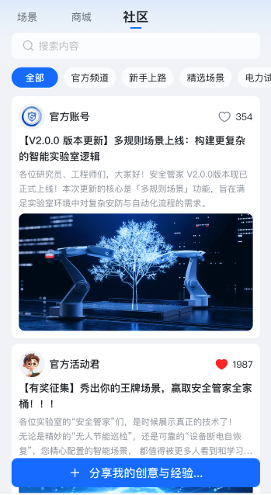
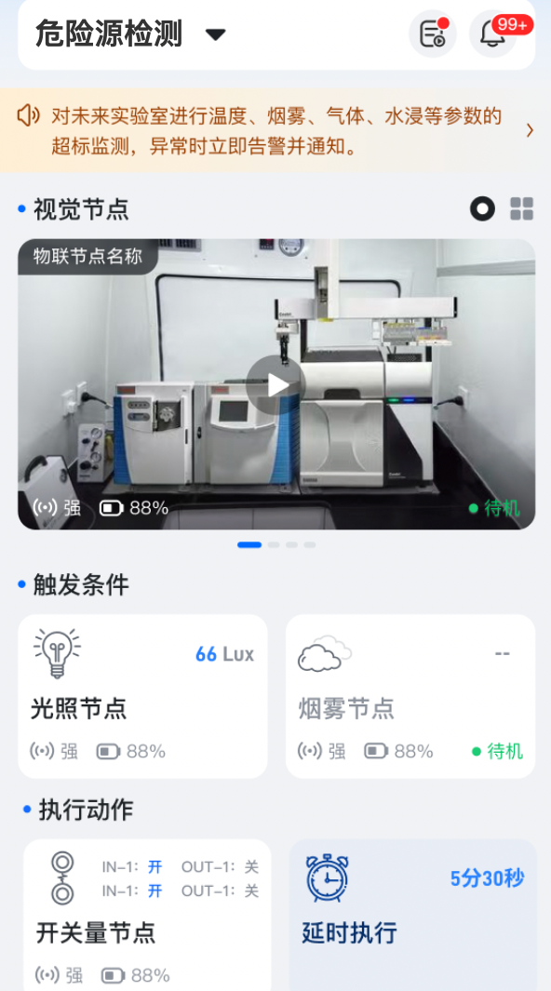
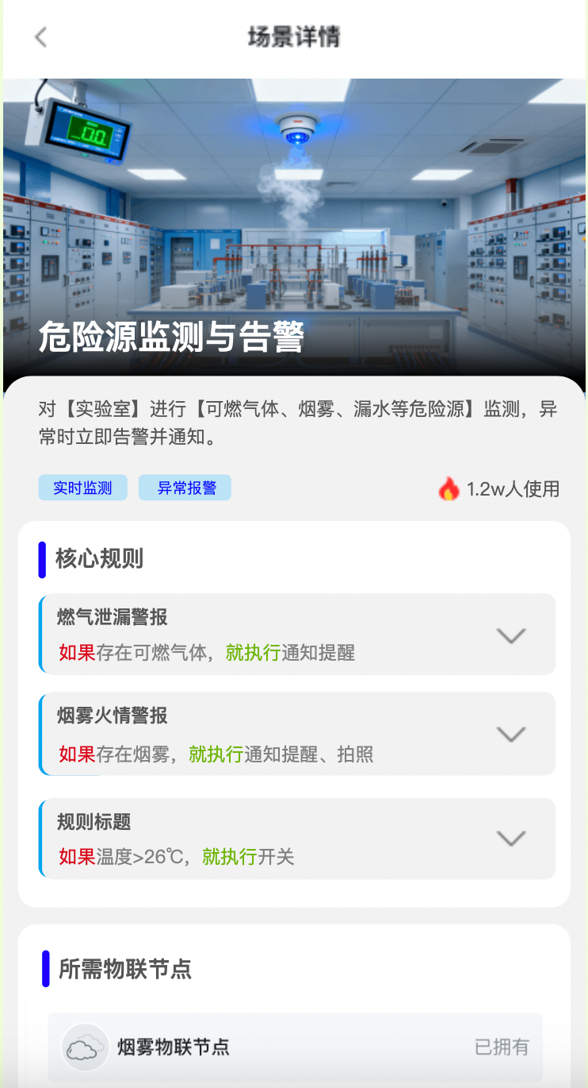
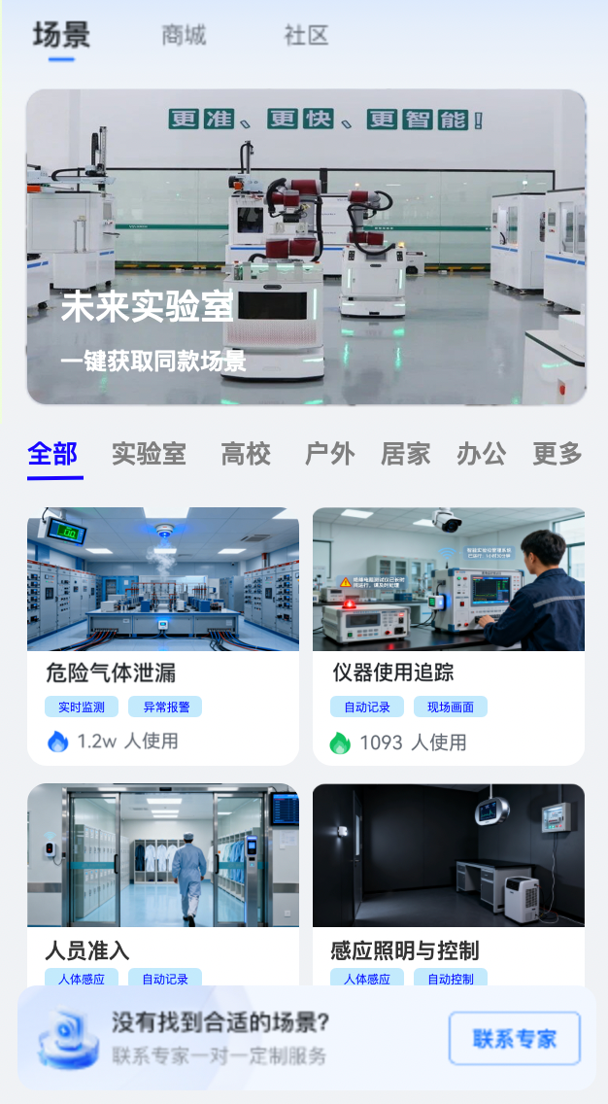
软件平台：安全管家App
智能化
场景化
生态化
Notes:
软件是大脑，我们提供的是一个完整的管理与控制平台。
我们把所有强大的能力，都汇聚到了这个简洁易用的“安全管家App”中。我们为用户提供了三大核心体验：
智能化： 首页就是一个智能仪表盘，所有设备状态一目了然，为您提供全局掌控。
场景化： 您可以为不同场景，如实验室、仓库、办公室，定制专属的安全规则，让防控精准匹配需求。
生态化： 我们还提供丰富的场景模板和设备商城，并正在构建用户社区，让好的安全经验可以被分享、复用和增值。

Slide 10
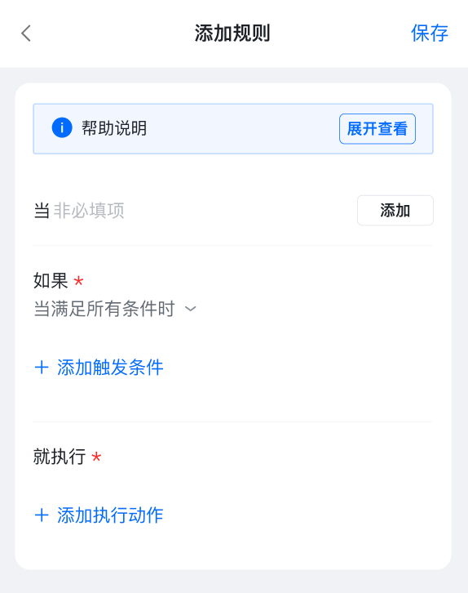
自定义智能场景规则
逻辑结构：“当”条件 + “如果”触发 + “就执行”动作
示例场景：
    规则1：当无人的时候+如果检测到存在可燃气体+就执行自动启动排风并通知安全员并拍照三次
    规则2：如果无人移动且延时执行三分钟+就执行关闭照明并APP通知
    规则3：如果工作日7:30+就执行总电源开关并语音播报“实验室电源已开启，请检查设备状态。”
支持多条件嵌套、多规则并行，适应复杂逻辑。
Notes:
说到“场景化”，很多人可能会觉得配置很复杂。请放心，我们把最核心的智能，用最简单的方式交还给了用户。
我们定义了“当-如果-就”的逻辑结构，让定义一条自动化规则，变得像填空题一样简单。
比如，您可以设定：“当下班后 + 如果检测到有人闯入 + 就立即拍照并App告警”。
整个过程无需一行代码，真正实现了“安全随心”。

Slide 11
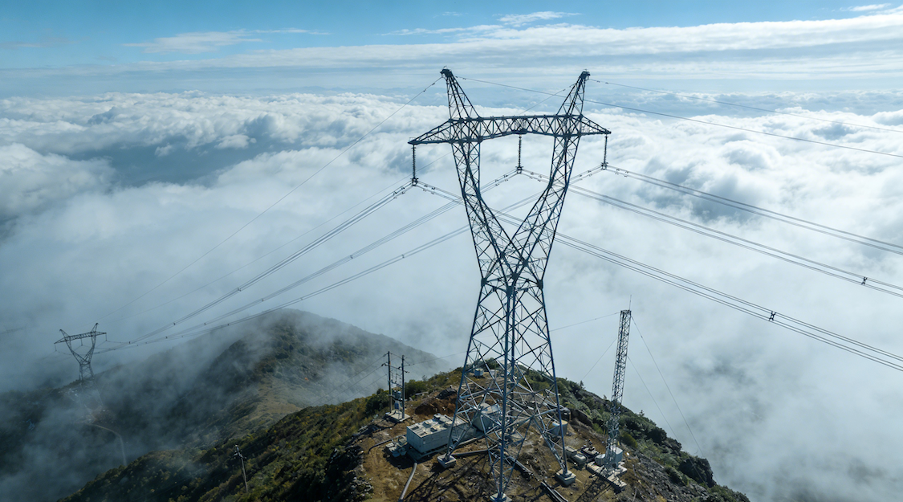
安全管家的无限可能：移动的工程“前哨站”
痛点挑战
野外勘探、临时工程项目环境复杂，无固定电源，布线施工几无可能。
设备资产、物料和人员安全如何保障？
安全管家方案
部署： 网关（内置电池） + 视觉节点（防盗） + 人体物联节点（周界防范） +可燃气体/烟雾节点。
价值：
10分钟完成部署。无需任何布线，为期数天甚至数周的短期项目提供7x24小时的资产防盗和环境安全监控，项目结束即刻撤收，灵活高效。
Notes:
那么，如此灵活强大的“安全管家”，究竟能用在哪些地方呢？我给大家分享几个脑洞大开的场景。
想象一下，在野外临时的工程项目，没有电，无法布线。我们的安全管家，10分钟就能部署完毕，为您的昂贵设备和物料提供7x24小时的资产守护。

Slide 12
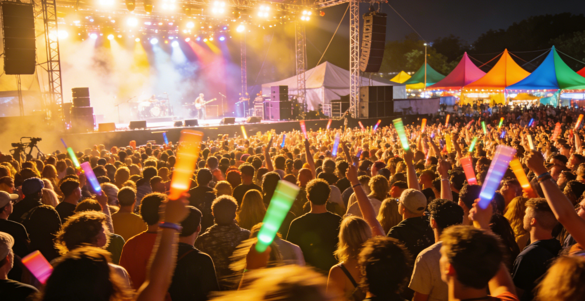
安全管家的无限可能：大型活动的“流动指挥中心”
痛点挑战
演唱会、体育赛事等临时活动人流高度密集，区域广阔，消防、踩踏、禁区闯入风险高。
传统安保依赖人力，成本高且存在大量监控死角。
安全管家方案
部署： 多个网关形成覆盖，在关键通道、后台区域、消防设施旁部署人体物联节点（监测异常聚集）、烟雾节点、开关量节点（连接警报器）。
价值：
快速构建一张临时智能感知网络，对人流密度、火灾风险、禁区闯入进行实时预警，数据直达安保后台，极大提升应急响应效率。
Notes:
在人山人海的演唱会或体育赛事，我们可以快速构建一张临时的智能感知网络，对火灾、踩踏、禁区闯入进行实时预警，成为安保指挥的“千里眼”和“顺风耳”。

Slide 13
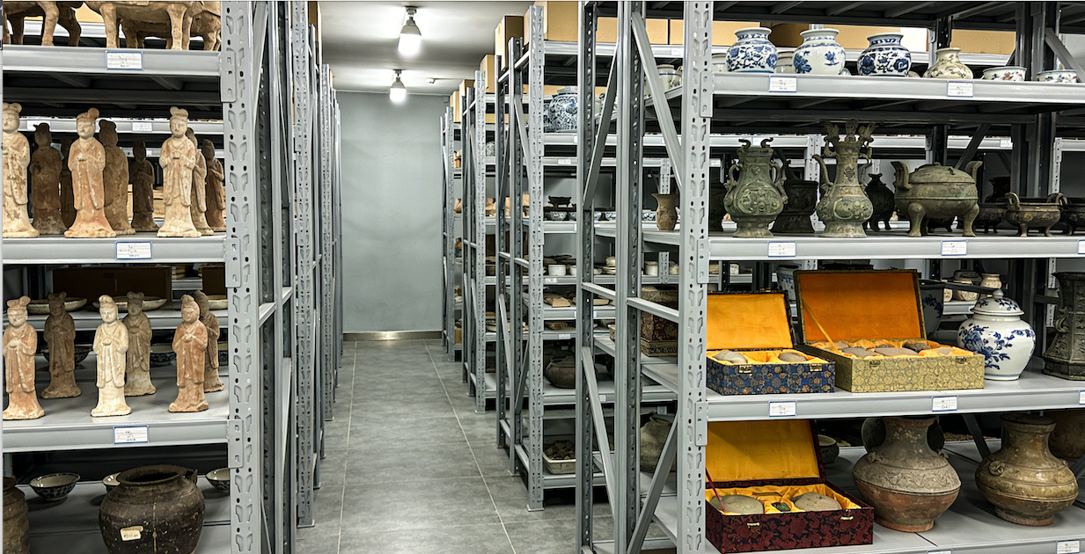
安全管家的无限可能：精密资产的“贴身保镖”
痛点挑战
文物古籍、昂贵设备、关键数据对温湿度、水浸等环境因素极其敏感，任何微小的环境失控都可能造成不可逆的巨大损失。
安全管家方案
部署： 温湿度节点 + 水浸节点 + 视觉节点+ 开关量节点（联动空调/除湿机）。
价值：
实现对微环境的“手术刀”式精准监控。一旦环境参数偏离安全阈值，立即告警并自动联动相关设备进行调节，变被动的“人防”为主动的“智防”。
Notes:
对于博物馆、数据中心里那些对环境极其敏感的精密资产，安全管家可以实现“手术刀”式的精准监控，一旦温湿度超标，立即联动空调、除湿机进行调节，变被动的“人防”为主动的“智防”。

Slide 14
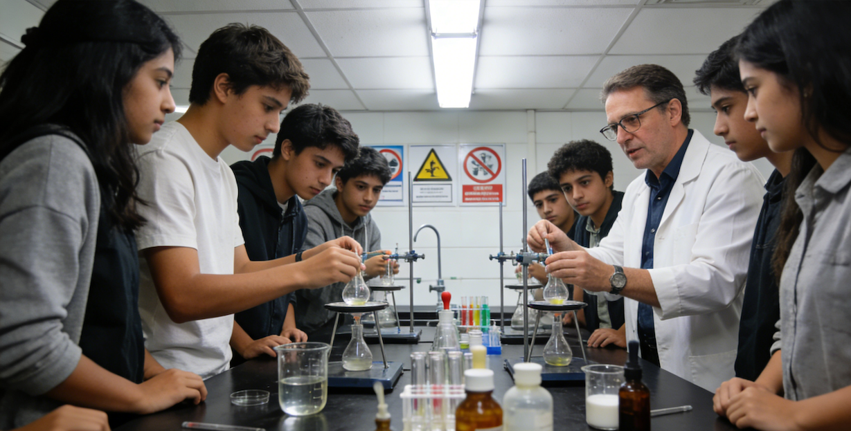
安全管家的无限可能：智慧校园的“动态安全官”
痛点挑战
高校场景极其复杂：学期中，教学实验室人员流动大、经验不一，风险难以管控；假期里，广阔的校园楼宇近乎“空城”，如何低成本、高效率地防范火灾、失窃和设备损坏？
安全管家方案
学期教学模式： 网关 + 温湿度/可燃气体/烟雾节点 (环境监控) + 人体物联节点 (人员状态感知) + 开关量节点 (联动排风/断电)。
假期守护模式： 同一套节点可轻松迁移至图书馆、贵重仪器室、服务器机房，部署为：人体/视觉节点 (入侵防范) + 水浸节点 (漏水预警) + 温湿度节点 (资产环境保障)。
价值：
一“机”多用，平战结合。一套设备，满足校园不同时期的动态安防需求，极大提升了资产的利用率和投资回报率。变昂贵、低效的人力巡检为经济、高效的智能守护。
Notes:
在高校，我们的设备可以一机多用。学期中，它在实验室保障教学安全；到了假期，同一套设备可以轻松迁移到图书馆、仪器室，守护校园资产。一次投资，满足动态需求，实现极致的投资回报率！

Slide 15
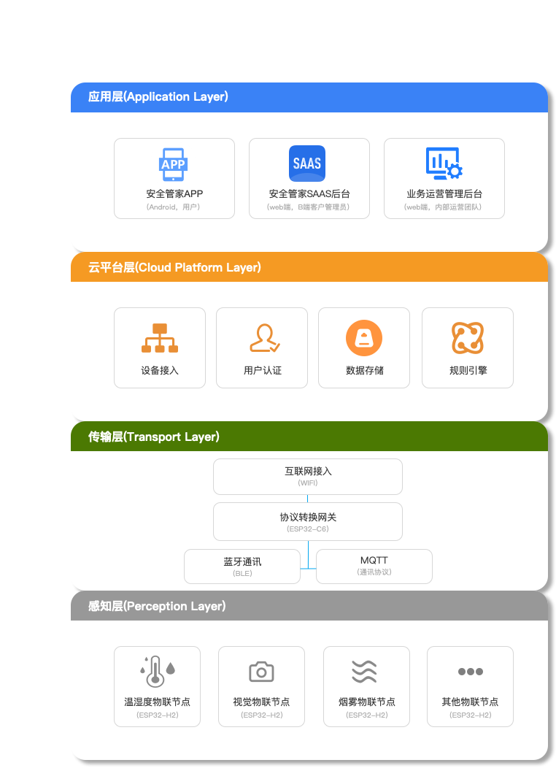
技术架构
Notes:
我们的系统采用 “云边端协同” 的四层架构，在保证实时性与可靠性的同时，兼顾灵活部署与数据安全。
感知层
由多类型物联节点组成（如温湿度、烟雾、视觉等），基于 ESP32-H2 低功耗芯片，实现对环境、设备、人员状态的精准感知。
传输层
通过蓝牙（BLE）将节点数据汇总至协议转换网关，网关支持 Wi-Fi 上云，并通过 MQTT 协议实现与云平台的高效、稳定通信。
云平台层
提供设备接入、用户认证、数据存储与智能规则引擎等核心服务，支持海量设备并发与复杂场景的自动化策略执行。
应用层
面向不同角色提供完整应用矩阵：
用户使用 安全管家 APP（Android）实时监控与场景配置
对于机构管理员，我们提供web端的SAAS 后台（Web），为他们提供设备管理与数据分析能力。
同时我们团队内部的业务运营后台（Web）可以支持我们进行系统运维与客户服务。
从感知、传输、云平台到应用层，我们都做了精心的设计。

Slide 16




不止于安全：赋能千行百业的物联平台
产品迭代
生态融合
平台开放
行业扩展
拓展节点类型、边缘AI能力、设备更加轻量小巧。
与实验室管理系统(LIMS)、数采系统对接。
开放API,支持与企业系统集成。
医疗仓储、智能制造、智慧农业以及消费者终端(C端)领域。
Notes:
安全的需求是相通的。今天，我们从实验室场景出发，但“安全管家”的愿景远不止于此。我们正致力于打造一个可拓展、可连接、可演进的物联网安全平台。
未来，我们将不断迭代产品，让它更小、更强、更智能；我们将深度融合生态，与您现有的LIMS、数采系统无缝对接；我们将开放平台能力，通过API让您自由集成；我们更将迈向更多行业，将我们在实验室验证的可靠能力，赋能千行百业。

Slide 17


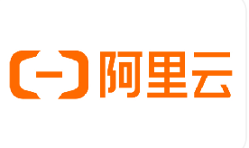


团队与合作伙伴
我们拥有一支懂技术、懂场景、懂安全的团队
核心团队
合作伙伴
物联网、嵌入式、安全领域专家
Notes:
我们与现在一起合作的团队组成了一支 “懂技术、懂场景、懂安全” 的复合型团队。
我们的合作伙伴比如 萤石、阿里云等，深耕物联网、嵌入式系统与行业安全领域，具备从硬件设计、软件平台到场景落地的全链条研发能力。
同时，我们与他们展开深度合作，融合生态优势，更能持续提升产品在感知、计算与平台服务方面的整体能力。

Slide 18


感谢观看
杭州数蚕智能科技有限公司
安全管家App
申请试用
智能物联，安全随行
期待与您携手，共创智能安全新时代
Notes:
我们坚信，技术应该服务于人，服务于我们最基础、也最重要的安全需求。
我的介绍就到这里。欢迎扫码下载安全管家APP，亲自感受智能管控的便捷。谢谢大家。

